Slide 1
Bitva u Magnésie

Slide 2
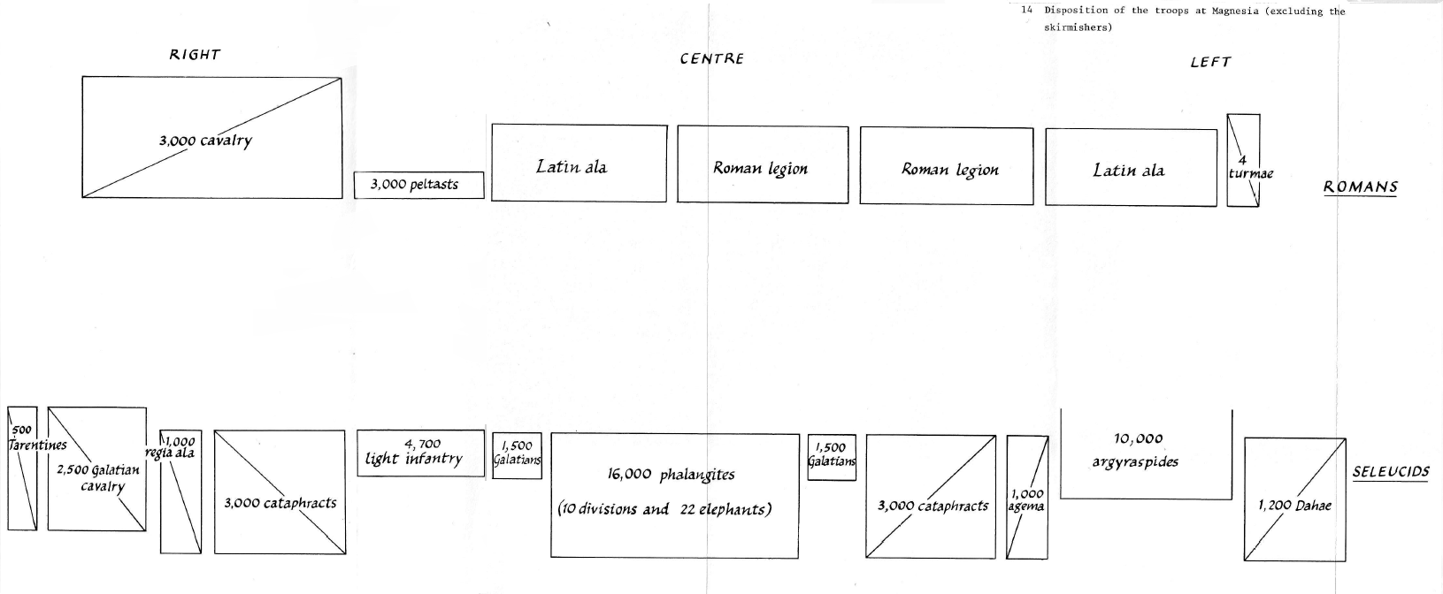
Úvodní rozestavení

Slide 3
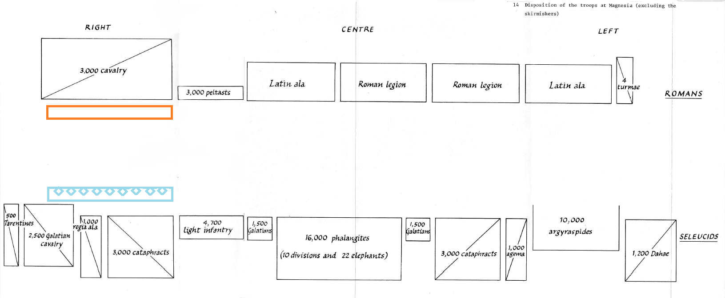
Lehká pěchota a válečné vozy

Slide 4
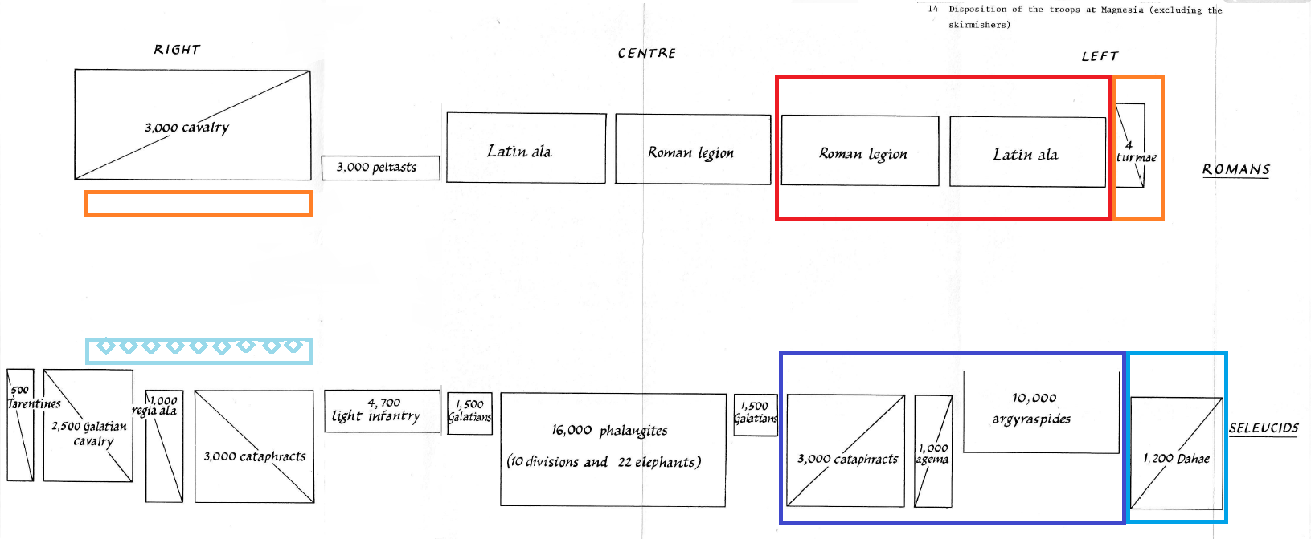
Pravé křídlo (úhel pohledu Seleukovců)

Slide 5
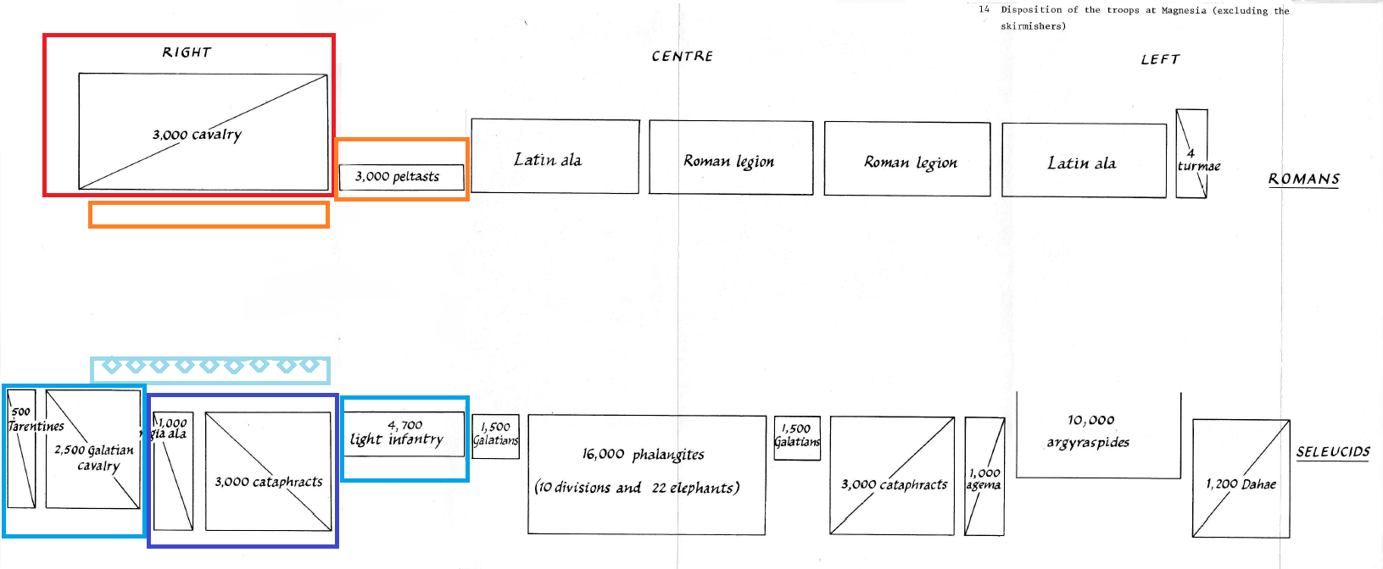
Levé křídlo (S)

Slide 6
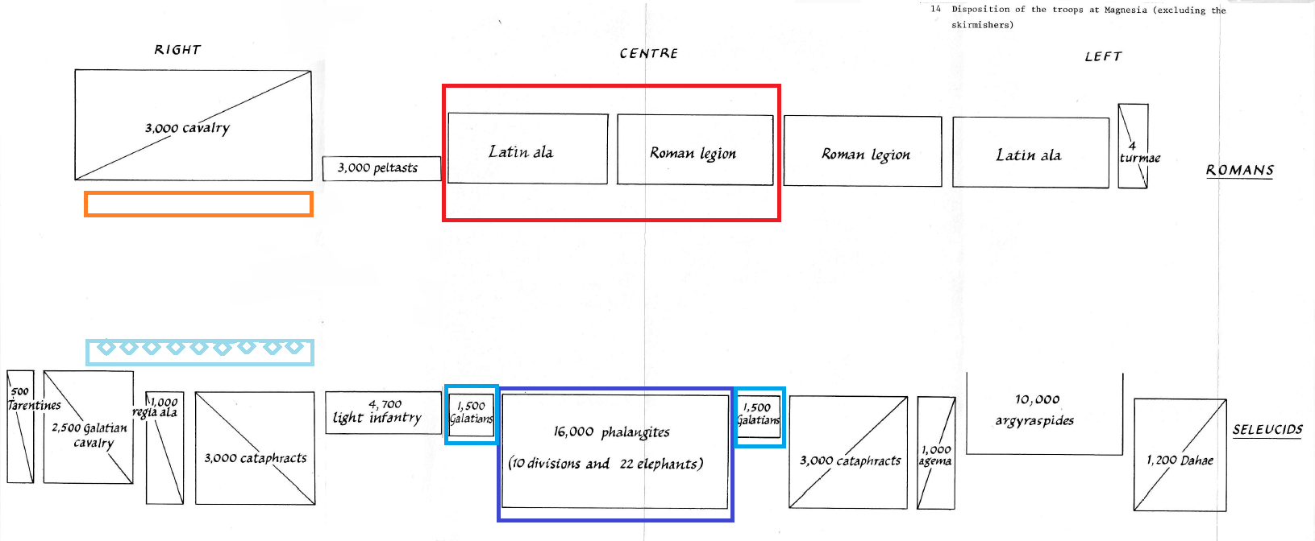
Střed

Slide 7
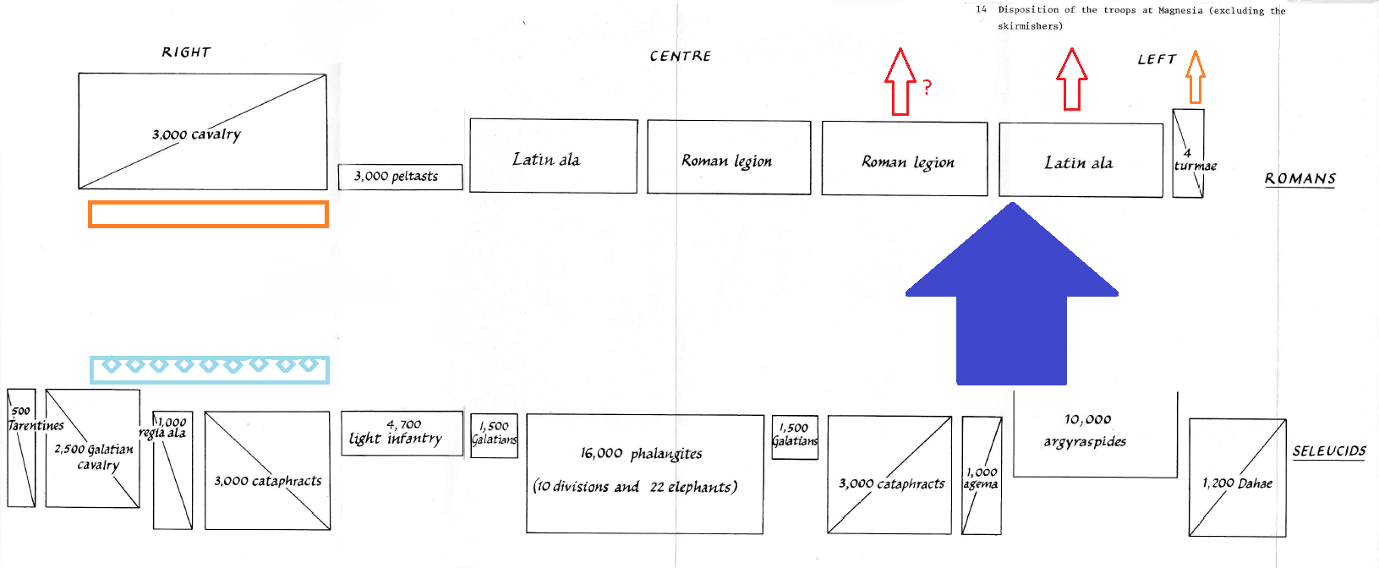
Úvodní tahy (pravé křídlo S)

Slide 8
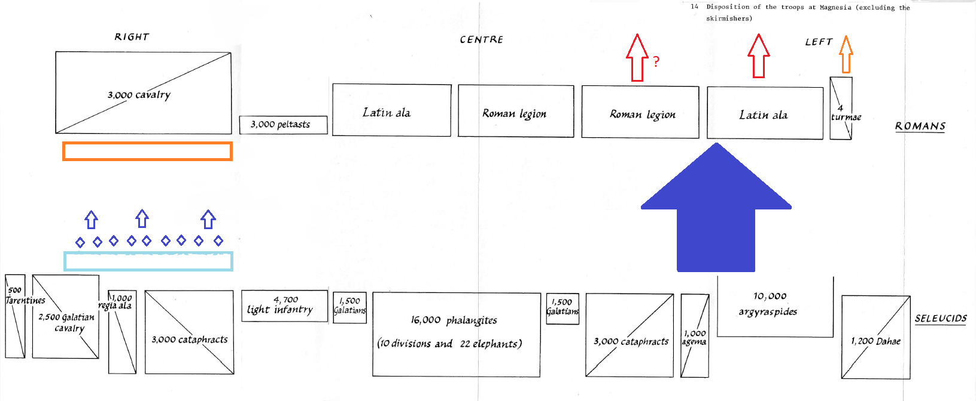
Úvodní tahy (levé křídlo S)

Slide 9
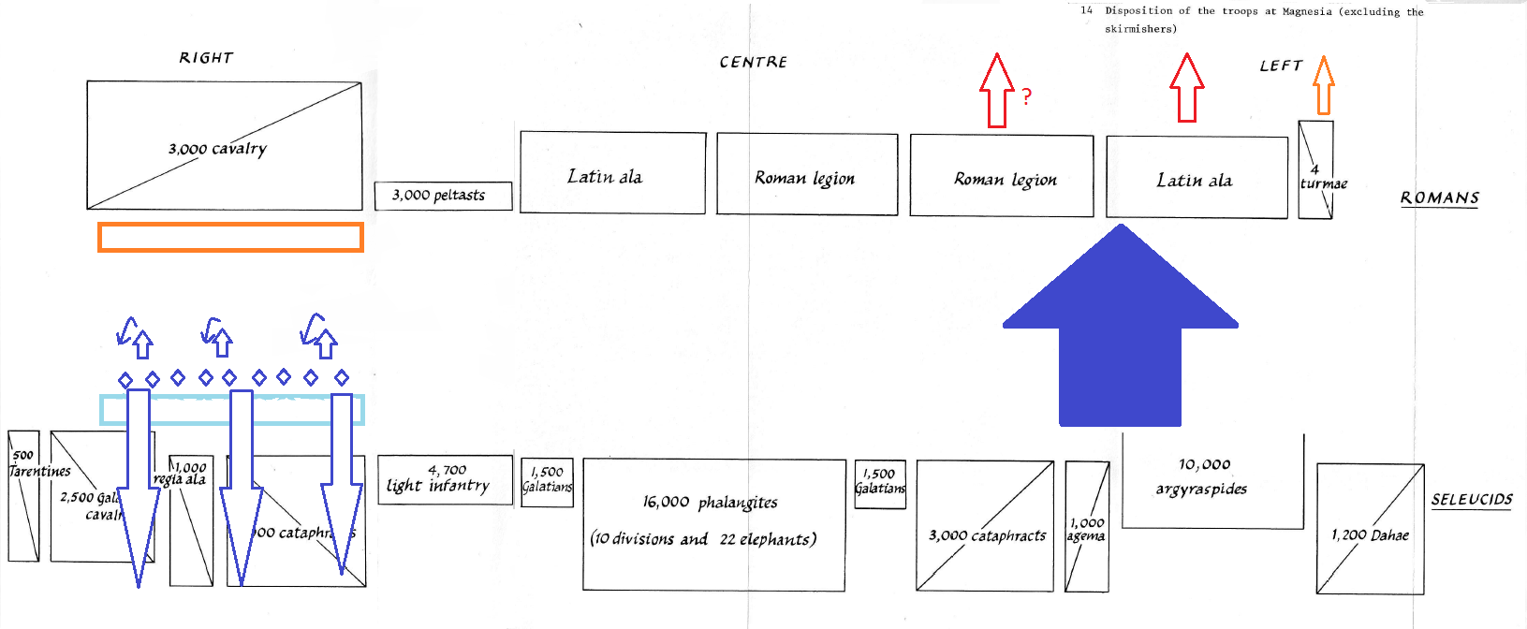
Pokračování na levém křídle (S)

Slide 10
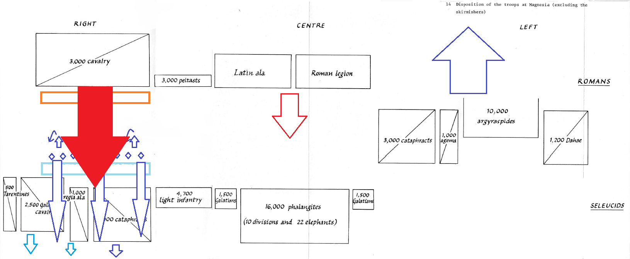
Zhroucení levých křídel, postup středu

Slide 11
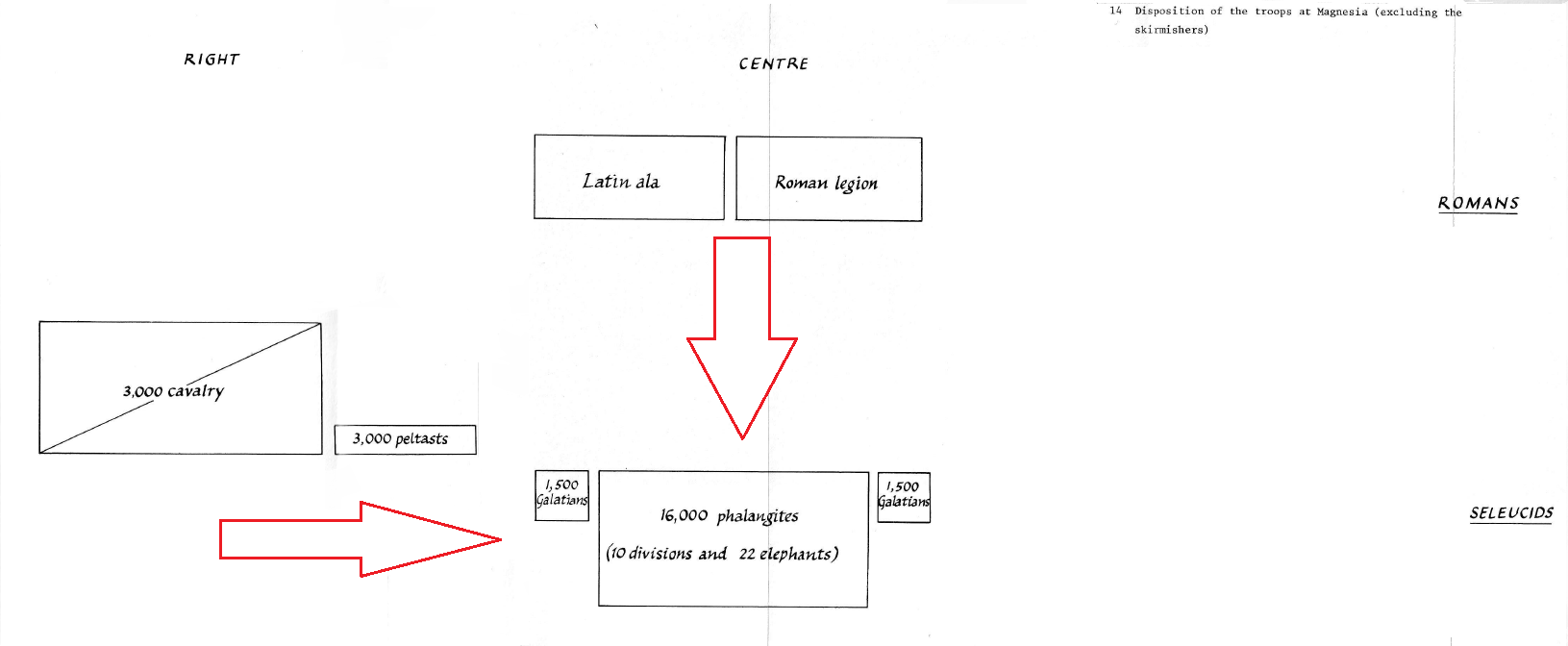
Tlak na Seleukovský střed

Slide 12
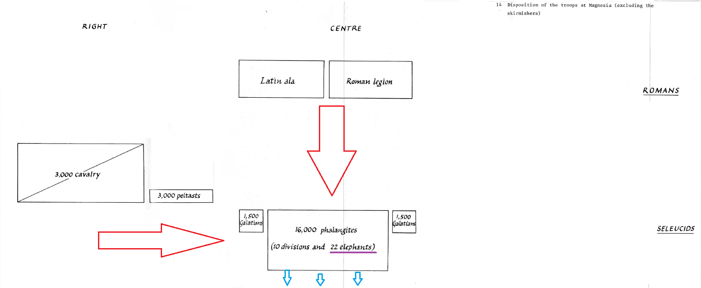
Zhroucení Seleukovského středu

